Slide 1
LANKETA – IV
Programazio Konkurrentearen Arazoak
Java bidezko analisia, simulazioak eta konponbide praktikoak
1T TALDEA: Julen | Iker | Ander U
Modulua: 0490 - Zerbitzu eta Prozesuen Programazioa (2. Maila)
Ikastetxea: Goierri Eskola | 1. Ebaluaketa

Slide 2
LANKETA IV: PROGRAMAZIO KONKURRENTEAREN ARAZOAK
1T TALDEA
Julen | Iker | Ander U
Aurkibidea: Landutako 5 Arazo Nagusiak
1
Interbloqueo o Deadlock
Bi hari edo gehiago baliabideak elkarri blokeatuta elkarren zain geratzen direnean (itxaronaldi zirkularra).
2
Muerte por Inanición (Starvation)
Hari batek sekula ez duenean lortzen baliabidea, beste batzuek etengabe monopolizatzen dutelako.
3
Condiciones de Carrera (Race Conditions)
Partekatutako datuetan eragiketa ez-atomikoak aldi berean egitean datu-galerak gertatzen direnean.
4
Inconsistencia de Memoria
PUZaren cache lokalaren eraginez hari batek beste hariaren memoria-aldaketak ikusten ez dituenean.
5
Condiciones Deslizadas (Slipped Conditions)
'Check-then-act' arrakala: baldintza egiaztatu eta ekintza burutu bitartean egoera aldatzen denean.

Slide 3
LANKETA IV: PROGRAMAZIO KONKURRENTEAREN ARAZOAK
1T TALDEA
Julen | Iker | Ander U
1. Interbloqueo o Deadlock (Blokeo Elkarrekikoa)
Zer da Deadlock egoera bat?
Coffman-en 4 Baldintzak (Derrigorrezkoak)
• Definizioa: Bi hari edo gehiago modu mugagabean blokeatuta geratzen dira, bakoitzak besteak behar duen baliabidea askatu arte itxaroten duelako.
• Ondorioa: Prozesua edo zerbitzaria guztiz izoztuta geratzen da eta eskuz birabiarazi behar izaten da.
• Adibide erreala: Bi transakziok elkarren banku-kontuak blokeatzen dituztenean aldi berean diru-transferentzia bat egiteko.
1. Elkarrekiko Bazterketa (Mutual Exclusion):
Baliabidea ezin dute bi hariek aldi berean erabili.
2. Eutsi eta Itxaron (Hold and Wait):
Hari batek baliabide bat atxikitzen du bigarren baten zain dagoela.
3. Desjabetzerik Eza (No Preemption):
Ezin zaio hari bati bere baliabidea indarrez kendu; berak askatu behar du.
4. Itxaronaldi Zirkularra (Circular Wait):
Mendekotasun begizta itxia sortzen da (H1 -> B2 -> H2 -> B1).
Notes:
ANDER

Slide 4
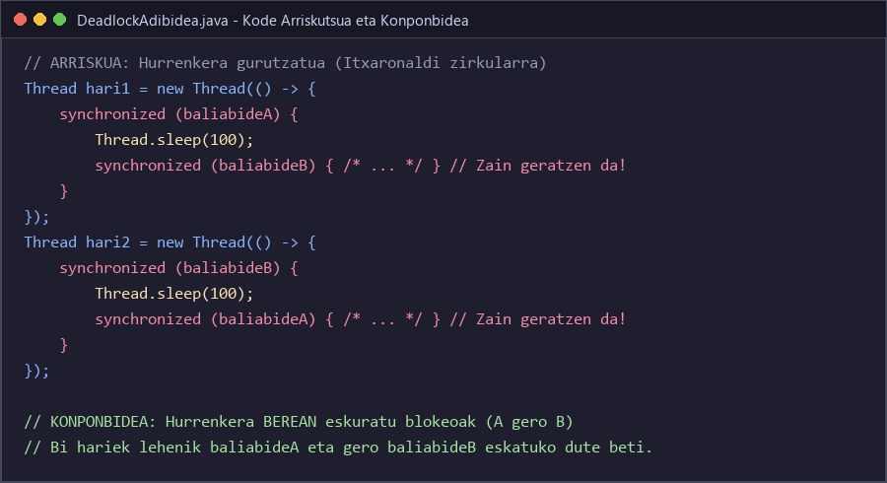
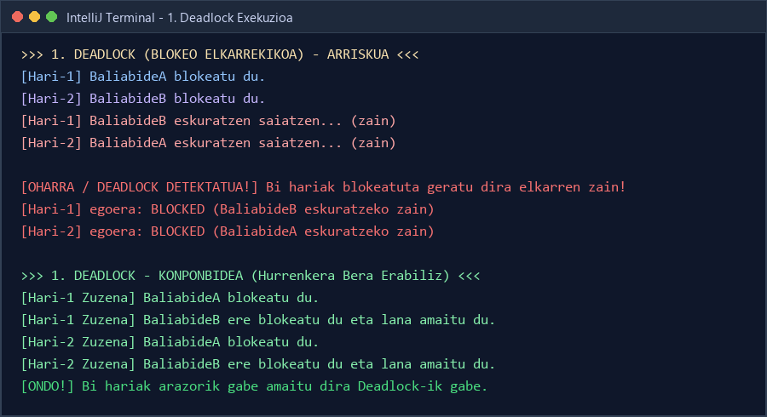
LANKETA IV: PROGRAMAZIO KONKURRENTEAREN ARAZOAK
1T TALDEA
Julen | Iker | Ander U
1. Deadlock: IntelliJ Kodea, Exekuzioa eta Konponbidea
NOLA KONPONTZEN DA? (Resource Ordering / Blokeoen Hurrenkera Bera)
Hari guztiek blokeoak beti ordena BEREAN eskatzen badituzte (lehenik BaliabideA eta gero BaliabideB), ez da inoiz itxaronaldi zirkularrik sortuko eta Deadlock-a guztiz saihesten da!
Notes:
ANDER

Slide 5
LANKETA IV: PROGRAMAZIO KONKURRENTEAREN ARAZOAK
1T TALDEA
Julen | Iker | Ander U
2. Muerte por Inanición / Starvation (Baliabide-Gosetea)
Zer da Inanizioa (Starvation)?
Arriskuak eta Konponbide Bidea
• Kontzeptua: Hari batek behar duen baliabidea edo PUZ denbora sekula ez lortzea, beste hari batzuek hura etengabe bereganatzen dutelako.
• Zergatia: Harien lehentasun desorekatuak (Thread.MAX_PRIORITY vs MIN_PRIORITY) edo blokeo bidegabeak (Unfair Locks).
• Deadlock vs Inanizioa:
- Deadlock: Hariak blokeatuta daude; inor ezin da aurrera atera.
- Inanizioa: Haria exekutatzeko prest dago (RUNNABLE), baina planifikatzaileak beste hariei ematen die lehentasuna beti.
• Eragin Praktikoa:
Atzeko planoko mantentze-atazak, log-idazleak edo bezero arrunten eskaerak guztiz geldituta geratzea sistema gainkargatuta dagoenean.
• Konponbide Teknikoa: Justizia (Fairness):
1. java.util.concurrent.locks.ReentrantLock(true) erabili, sarbidea FIFO (iritsi ahala zerbitzatu) ordenan emateko.
2. Lehentasun desorekatu artifizialak saihestea eta hari oldarkorrei 'Thread.sleep()' edo 'yield()' bidez arnasa ematea.
Notes:
ANDER

Slide 6
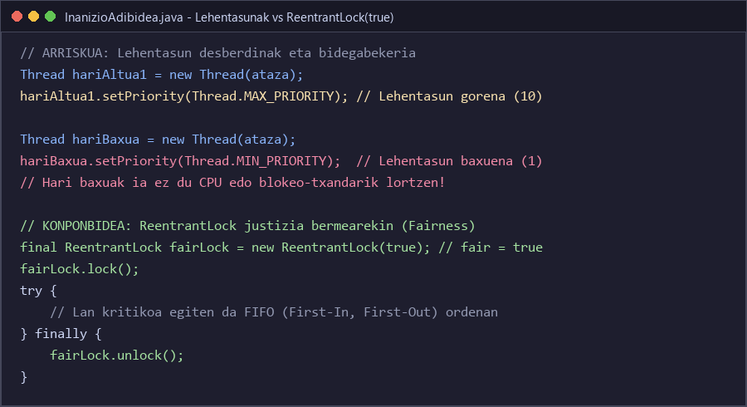
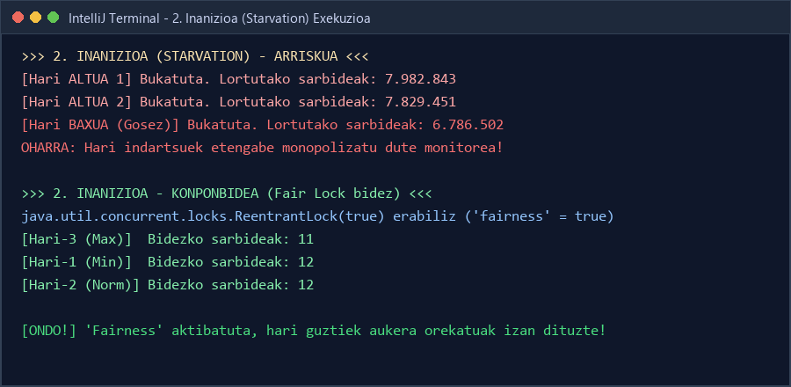
LANKETA IV: PROGRAMAZIO KONKURRENTEAREN ARAZOAK
1T TALDEA
Julen | Iker | Ander U
2. Inanizioa: IntelliJ Kodea, ReentrantLock eta Exekuzioa
NOLA KONPONTZEN DA? (ReentrantLock bidezko Justizia / Fairness)
'new ReentrantLock(true)' erabilita, blokeoa itxaron-ilaran lehenago sartu den hariarentzat izango da (FIFO). Terminaleko irteeran ikus daitekeenez, hari guztiek sarbide kopuru orekatua lortzen dute (11, 12, 12)!
Notes:
ANDER

Slide 7
LANKETA IV: PROGRAMAZIO KONKURRENTEAREN ARAZOAK
1T TALDEA
Julen | Iker | Ander U
3. Condiciones de Carrera / Race Conditions (Lasterketa-Baldintza)
Zer da Lasterketa-Baldintza bat?
Konponbideak Javan
• Definizioa: Hari anitz aldi berean partekatutako aldagai berera atzitzen direnean eta gutxienez batek idazten duenean, emaitza harien exekuzio-ordenaren mende geratzen da (ez-deterministikoa).
• Zergatik gertatzen da? Eragiketa asko ez dira atomikoak. Adibidez, kontagailua++ eragiketak 3 instrukzio ditu:
1. READ: Memoriako balioa irakurri erregistrora.
2. MODIFY: Balioari 1 gehitu erregistroan.
3. WRITE: Balio berria memorian gorde.
Bi harik aldi berean 1. pausoa egiten badute, balio bera irakurriko dute eta batak bestearen gehiketa gainidatziko du!
1. 'synchronized' Metodo edo Blokeak:
Objektuaren monitorea (Lock) eskuratzen du. Une bakoitzean haria bakar bat sar daiteke sekzio kritikoan, beste guztiei sarrera itxiz amaitu arte.
2. java.util.concurrent.atomic.AtomicInteger:
Blokeorik gabeko metodoa da. PUZ hardware mailako CAS (Compare-And-Swap) instrukzioak erabiltzen ditu; 'synchronized' baino askoz arinagoa eta eraginkorragoa da kontagailuetarako.
Notes:
JULEN

Slide 8
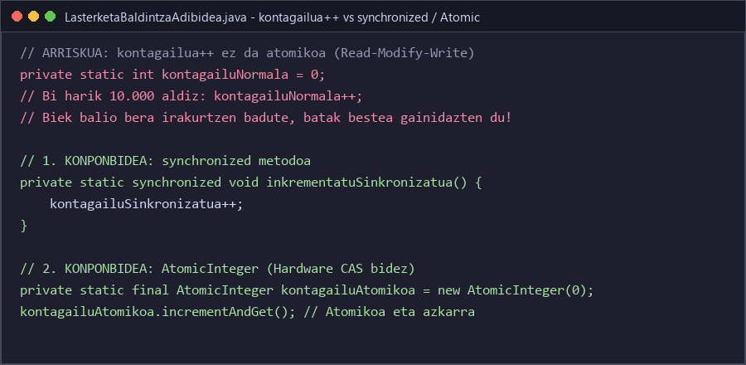
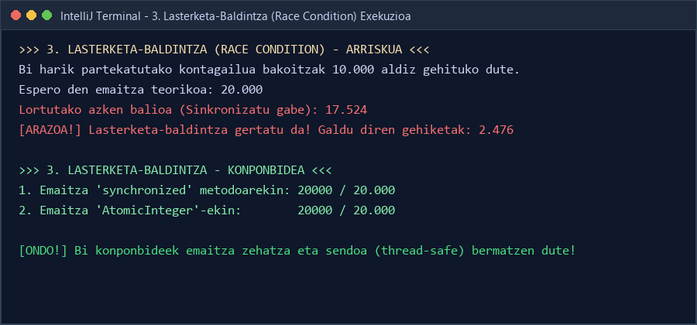
LANKETA IV: PROGRAMAZIO KONKURRENTEAREN ARAZOAK
1T TALDEA
Julen | Iker | Ander U
3. Race Conditions: IntelliJ Kodea eta Exekuzio Emaitza
EMAITZEN ANALISIA: GALDU DIREN 2.476 GEHIKETAK
Sinkronizazio gabe: 20.000 espero ziren arren, 17.524 lortu dira (gainidazketak!). 'synchronized' edo 'AtomicInteger' erabilita berriz, emaitza beti %100 zehatza da: 20.000 / 20.000.

Slide 9
LANKETA IV: PROGRAMAZIO KONKURRENTEAREN ARAZOAK
1T TALDEA
Julen | Iker | Ander U
4. Inconsistencia de Memoria (Memoriaren Sendotasun-Eza)
Zergatik gertatzen da Ikusgarritasun Arazoa?
Konponbidea: 'volatile' eta Happens-Before
• PUZ Modernoen Arkitektura: Prozesagailu bakoitzak bere cache memoria azkarrak ditu (L1, L2 eta erregistroak).
• Eraginkortasun-arazoa: Haria batek partekatutako aldagai bat irakurtzen duenean, bere cachean kopiatzen du azkarrago atzitzeko.
• Ondorioa: Beste hari batek aldagaia aldatu arren RAM nagusian, lehen haria bere cache lokal zaharretik irakurtzen jarraitzen du, eta ez da konturatzen balioa aldatu dela!
• JIT Optimizations: Konpilatzaileak 'while(!gelditu)' kodea 'while(true)' gisa optimiza dezake, bukle infinituan geratuz.
Zer bermatzen du 'volatile' hitz-gakoak?
1. Zuzeneko Idazketa: Aldagaiaren edozein aldaketa berehala idazten da RAM memoria nagusira, cacheetan gorde gabe.
2. Zuzeneko Irakurketa: Hari guztiek beti RAM memoria nagusitik irakurtzen dute uneko balio erreala.
3. 'Happens-Before' Bermeak: Java Memoria Ereduak (JMM) agintzen du idazketa ondorengo irakurketa ororen aurretik gertatuko dela.
GARRANTZITSUA: 'volatile'-k ikusgarritasuna bermatzen du, baina EZ atomikotasuna (adibidez, kontagailua++ bezalakoetan ez da nahikoa).

Slide 10
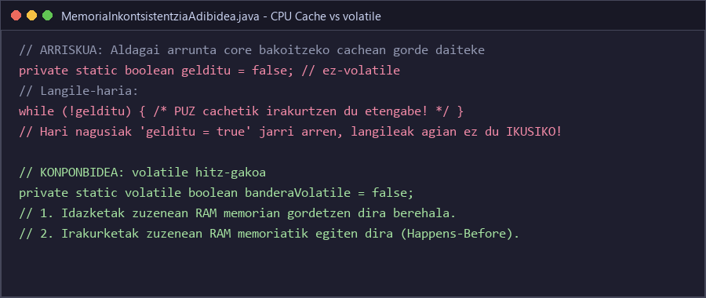
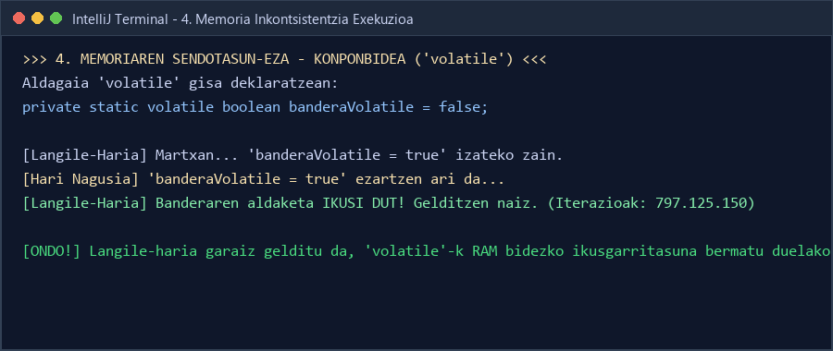
LANKETA IV: PROGRAMAZIO KONKURRENTEAREN ARAZOAK
1T TALDEA
Julen | Iker | Ander U
4. Memoria Inkontsistentzia: IntelliJ Kodea eta Exekuzioa
KODE ETA TERMINAL ANALISIA: 'volatile' EFEKTUA
Langile-haria bukle estu batean dabil 'banderaVolatile' aldagaia irakurtzen. Hari nagusiak balioa aldatu bezain laster, langileak berehala detektatzen du RAM-etik eta segurtasunez gelditzen da!

Slide 11
LANKETA IV: PROGRAMAZIO KONKURRENTEAREN ARAZOAK
1T TALDEA
Julen | Iker | Ander U
5. Condiciones Deslizadas / Slipped Conditions (Lerratutako Baldintzak)
Zer da 'Check-then-Act' Arrakala?
Konponbide Atomikoa
• Definizioa: Lasterketa-baldintza mota espezifiko bat da; hari batek baldintza bat egiaztatzen du (Check), baina ekintza burutu aurretik (Act), beste hari batek baldintza hori baliogabetzen du.
• Kausa: Egiaztapena eta ekintza sinkronizazio bloke berean ez egotea (bi urrats bananduak izatea).
• Banku-Kontuaren Adibidea:
1. Kontuan 100 € daude.
2. Hari-1ek egiaztatzen du: '100 € badaude, banoa ateratzera...'
3. Bitartean Hari-2k ere 100 € daudela ikusi eta atera egiten ditu (Saldoa = 0 €).
4. Hari-1 bueltatu eta dirua ateratzen du: Saldoa = -100 € geratzen da!
Nola Saihestu Baldintza Labaintzea?
Egiaztapena (Check) eta Diru-Kentzea (Act) eragiketa bakar eta atomiko batean bateratu behar dira metodo edo bloke 'synchronized' baten barruan:
public synchronized boolean ateraDirua(int kantitatea) {
if (saldoa >= kantitatea) {
saldoa -= kantitatea;
return true;
}
return false;
}
Horrela, Hari-1ek saldoa egiaztatzen duen unetik kentzen duen unera arte, ezin da Hari-2 sartu eta saldo negatiboa sortzea ezinezkoa da!

Slide 12
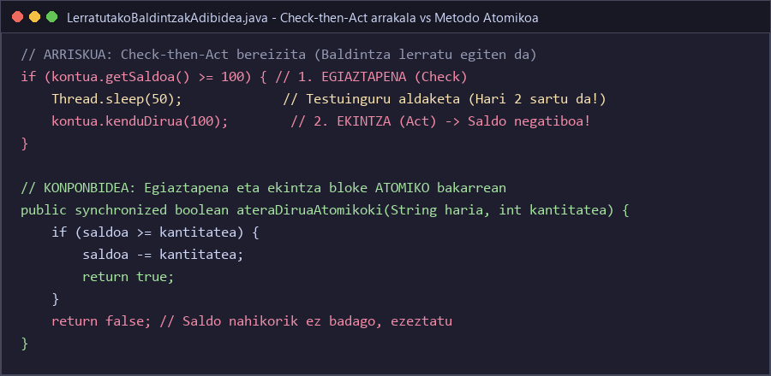
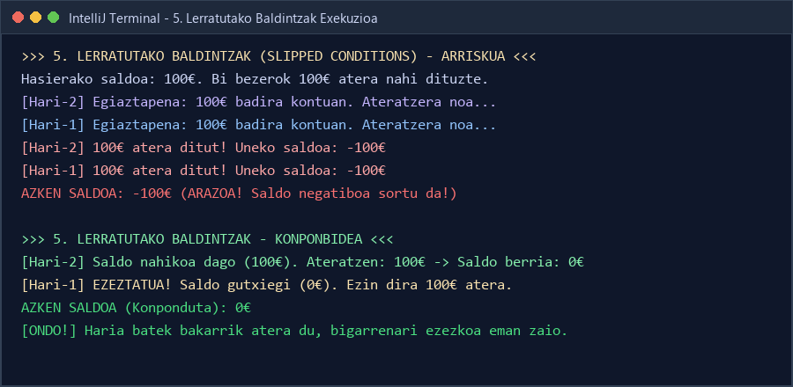
LANKETA IV: PROGRAMAZIO KONKURRENTEAREN ARAZOAK
1T TALDEA
Julen | Iker | Ander U
5. Lerratutako Baldintzak: IntelliJ Kodea eta Exekuzioa
TERMINALEKO EMAITZA: SALDO NEGATIBOARI IRTENBIDEA
Kode arriskutsuan bi hariek atera dute dirua eta saldoa -100€ geratu da. Metodo atomiko sinkronizatuarekin, Hari-2k 100€ atera ondoren saldoa 0€ geratu da, eta Hari-1i ezezkoa eman zaio modu seguruan!

Slide 13
LANKETA IV: PROGRAMAZIO KONKURRENTEAREN ARAZOAK
1T TALDEA
Julen | Iker | Ander U
Laburpen Konparatiboa: 5 Arazoak Begiratu Batean
Arazoa | Kausa Nagusia | Sintoma / Arriskua | Java Konponbidea
1. Deadlock | Itxaronaldi zirkularra baliabideetan | Programa betiko izoztuta geratzea | Baliabideak ordena berean eskuratu
2. Inanizioa | Baliabide-monopolioa / Bidegabekeria | Hari ahulak sekula ez exekutatzea | ReentrantLock(true) (Fairness)
3. Race Conditions | Eragiketa ez-atomikoak partekatuan | Datu-galerak eta emaitza okerrak | synchronized edo AtomicInteger
4. Memoria Inkontsist. | CPU Cacheak RAM-ekin sinkronizatu gabe | Hari batek ez ditu aldaketak ikusten | volatile (Happens-Before erlazioa)
5. Slipped Conditions | Check-then-act arrakala banandua | Egoera baliogabeak (saldo negatiboa) | Check eta Act 'synchronized' bakarrean

Slide 14
LANKETA IV: PROGRAMAZIO KONKURRENTEAREN ARAZOAK
1T TALDEA
Julen | Iker | Ander U
Ondorioak eta Galderak
Ondorio Nagusiak
1. Programazio Konkurrentearen Konplexutasuna:
Hari anitzeko inguruneetan ohiko akatsak ez-deterministikoak dira: baliteke milioika aldiz ondo funtzionatzea eta zerbitzari produkzioan bezero asko daudenean huts egitea.
2. 'Thread Safety' Bermatzea Garatzailearen Ardura Da:
Konpilatzaileak ez du lasterketa-baldintzarik edo blokeorik debekatzen. Garatzaileak sinkronizazio-mekanismo egokiak (synchronized, volatile, atomic, Locks) propio erabili behar ditu.
3. Errendimendua vs Segurtasuna:
Sinkronizazio gehiegi jartzeak paralelismoa eta abiadura murrizten ditu (bottleneck); gutxiegi jartzeak datuak usteltzen ditu. Diseinu orekatua ezinbestekoa da.
Eskerrik asko zuen arretagatik! Galderarik?
1T Taldea (Julen, Iker, Ander U) | Goierri Eskola 2026

